Slide 1
2.3 定点乘法运算
2.3.1 原码并行乘法
人工算法与机器算法的同异性
不带符号的阵列乘法器
带符号的阵列乘法器
2.3.2 补码并行乘法
补码与真值的转换公式
一般化的全加器形式
直接补码阵列乘法器

Slide 2
1、原码算法运算规则
在定点计算机中,两个原码表示的数相乘的运算规则是:乘积的符号位由两数的符号位按异或运算得到,而乘积的数值部分则是两个正数相乘之积。

Slide 3
设n位被乘数和乘数用定点小数表示(定点整数也同样适用)
被乘数 [ｘ]_{原}＝ｘ_{f} .ｘ_{n－1}…ｘ₁ｘ₀
乘数 [ｙ]_{原}＝ｙ_{f} .ｙ_{n－1}…ｙ₁ｙ₀
则乘积为
[ｚ]_{原}＝(ｘ_{f}⊕ｙ_{f})＋(0.ｘ_{n－1}…ｘ₁ｘ₀)(0.ｙ_{n－1}…ｙ₁ｙ₀)
式中,ｘ_{f}为被乘数符号,ｙ_{f}为乘数符号。

Slide 4
乘积符号的运算法则是：同号相乘为正,异号相乘为负。由于被乘数和乘数和符号组合只有四种情况(ｘ_{f}ｙ_{f}＝00,01,10,11),因此积的符号可按“异或”(按位加)运算得到。
数值部分的运算方法与普通的十进制小数乘法类似,不过对于用二进制表达式的数来说,其乘法规则更为简单一些。

Slide 5
设ｘ＝0.1101,ｙ＝0.1011.让我们先用习惯方法求其乘积,其过程如下
0. 1 1 0 1 ( x )
* 0. 1 0 1 1 ( y )
1 1 0 1
1 1 0 1
0 0 0 0
+ 1 1 0 1
0. 1 0 0 0 1 1 1 1 ( z )
如果被乘数和乘数用定点整数表示,结果也是同样的。

Slide 6
2、存在的问题
（1）机器通常只有n位长,两个n位数相乘,乘积可能为2n位。
（2）只有两个操作数相加的加法器难以胜任将n位积一次相加起来的运算。
早期计算机中为了简化硬件结构,采用串行的1位乘法方案,即多次执行“加法—移位”操作来实现。这种方法并不需要很多器件。然而串行方法毕竟太慢,自从大规模集成电路问世以来,出现了各种形式的流水式阵列乘法器,它们属于并行乘法器。
返回
Notes:
加法-移位：根据乘数确定是加0还是加被乘数，然后和向右移动1位

Slide 7
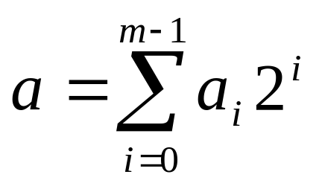
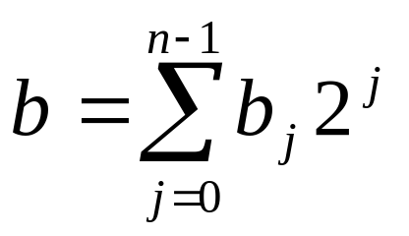
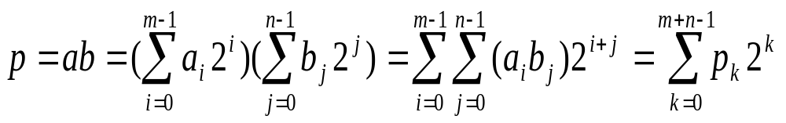
1、m*n不带符号阵列乘法器逻辑原理
设有两个不带符号的二进制整数：
A＝a_{m－1}…a₁a₀
B＝b_{n－1}…b₁b₀
它们的数值分别为a和b,即
在二进制乘法中,被乘数A与乘数B相乘,产生m＋n位乘积P： P＝p_{m＋n－1}…p₁p₀
乘积P 的数值为：

Slide 8
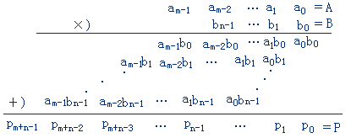
实现这个乘法过程所需要的操作和人们的习惯方法非常类似：
不带符号的陈列乘法器逻辑图

Slide 9
2、并行阵列乘法器的基本原理
以5位×5位阵列乘法器的逻辑电路图为例

Slide 10
时间延迟：
如果n位×n位：n(n－1)个全加器和n²个“与”门。
设T_{a}为“与门”的传输延迟时间,T_{f}为全加器(FA)的进位传输延迟时间,假定用2级“与非”逻辑来实现FA的进位链功能,那么我们就有：
T_{a} ＝ T_{f} ＝ 2T
（其中T表示一个与非门或或非门的延迟时间。）
最坏情况下延迟途径,即是沿着矩阵最右边的对角线和最下面的一行。因而得n位×n位不带符号的阵列乘法器总的乘法时间为：
t_{m}＝T_{a}+[(n－1)＋(n－1)]×T_{f}
＝2T＋(2n－2)×2T
＝(4n－2)×2T

Slide 11
例16
参见上CAI演示,已知两个不带符号的二进制整数A ＝ 11011,B ＝ 10101,求每一部分乘积项a_{i}b_{j}的值与p₉p₈……p₀的值。

Slide 12
1、 对2求补器电路
一个具有使能控制的二进制对2求补器电路图 ，其逻辑表达式如下:
C_{－1}＝0, C_{i}＝a_{i}＋C_{i－1}
a_{i}*＝a_{i}⊕EC_{i－1}, 0≤i≤n
对2求补电路主要采用了按位扫描技术。

Slide 13
按位扫描技术：
（1）E=0时，EC_{i-1}=0，a_{i}*=a_{i}表示求正数的补码
（2）E=1时，EC_{i-1}= C_{i-1} ，a_{i}*=a_{i} ⊕ C_{i-1} 表示负数的补码求法是：从数的最右端开始，由右向左，直到找到最右边的第一个1时，从该位开始，该位左边的所有位数按位取反，该位和其右边的所有位数保持不变，这样求得的即是该负数的补码。

Slide 14
用这种对2求补器来转换为一个(n＋1)位带符号的数,所需的总时间延迟为
t_{TC}＝n·2T＋5T＝(2n＋5)T (2.28)
其中每个扫描级需2T延迟,而5T则是由于“与”门和“异或”门引起的。

Slide 15
2、 带符号的陈列乘法器
设A=a_{n}a_{n-1}…a₁a₀
B=b_{n}b_{n-1}…b₁b₀
经过算前求补，A和B的码值送到n×n位不带符号的阵列乘法器,真值乘积:
A·B＝P＝p_{2n－1}…p₁p₀
p_{2n}＝a_{n}⊕b_{n} 其中P_{2n}为符号位。
带求补级的阵列乘法器框图

Slide 16
例17
设ｘ＝＋15,ｙ＝－13,用带求补器的原码阵列乘法器求出乘积ｘ·ｙ＝？

Slide 17
例18
设ｘ＝-15,ｙ＝－13,用带求补器的补码阵列乘法器求出乘积ｘ·ｙ＝？

Slide 18
１、补码与真值的转换公式
补码乘法因符号位参与运算,可以完成补码数的“直接”乘法,而不需要求补级。这种直接的方法排除了较慢的对2求补操作,因而大大加速了乘法过程。

Slide 19
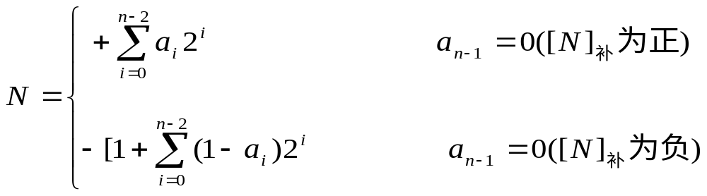
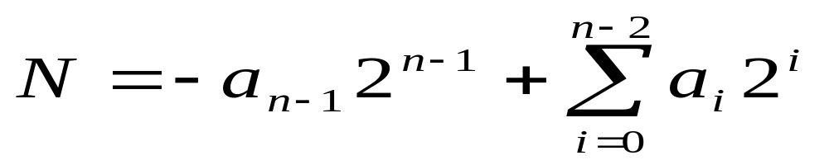
数学表示：
[N]_{补}＝a_{n－1}a_{n－2}…a₁a₀，a_{n－1}为符号位。根据[N]_{补}的符号,补码数[N]_{补}和真值N的关系可以表示成：
如果我们把负权因数－2^{n－1}强加到符号位a_{n－1}上,那么就可以把上述方程组中的两个位置表达式合并成下面的统一形式：

Slide 20
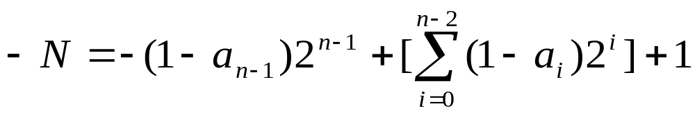
[-N]_{补}表示为：
[-N]_{补}=a _{n-1} a _{n-2}…a₁a₀+1 即各位取反后加1，运用前面提到的等也可以得到下式：

Slide 21
例19
已知: [N]_{补} ＝ 01101,[－N]_{补}＝10011,求[N]_{补}, [－N]_{补}具有的数值。

Slide 22




２、一般化的全加器形式
X
Y
＋) Z
CS
常规的一位全加器可假定它的3个输入和2个输出都是正权。这种加法器通过把正权或负权加到输入/输出端,可以归纳出四类加法单元。如右表，0类全加器没有负权输入；1类全加器有1个负权输入和2个正权输入；依次类推。
X
Y
＋)－Z
C(－S)
－X
－Y＋) Z
(－C)S
－X
－Y
＋)－Z
(－C)(－S)

Slide 23
对0类、3类全加器而言有：
C＝XY＋YZ＋ZX
对1类、2类全加器,则有

Slide 24
３、直接补码陈列乘法器
利用混合型的全加器就可以构成直接补码数阵列乘法器。
设被乘数A和乘数B是两个5位的二进制补码数,即
A＝(a₄)a₃a₂a₁a₀
B＝(b₄)a₃a₂a₁a₀
它们具有带负权的符号位a₄和b₄,并用括号标注。

Slide 25
用括号来标注负的被加项,例如(a_{i}b_{j}),那么A和B相乘过程中所包含的操作步骤如下面矩阵所示：
(a4) a3 a2 a1 a0 ＝A
×) (b4) b3 b2 b1 b0 ＝B
(a₄b₀) a₃b₀ a₁b₀ a₁b₀ a₀b₀
(a₄b₁) a₃b₁ a2b₁ a₁b₁ a₀b₁
(a₄b₂) a₃b₂ a2b₂ a₁b₂ a₀b₂
(a₄b₃) a₃b₃ a2b₃ a₁b₃ a₀b₃
＋)a4b4 (a3b4) (a2b4) (a1b4) (a0b4) )
p₉ p₈ p₇ p₆ p5 p₄ p₃ p2 p₁ p₀ ＝P
5位乘5位的直接补码阵列乘法器逻辑原理

Slide 26
例20
设[A]_{补}＝(01101)₂,[B]_{补}＝(11011)₂,求[A×B]_{补}＝?
(0) 1 1 0 1 ＝ ＋ 13
×) (1) 1 0 1 1 ＝ － 5
(0) 1 1 0 1
(0) 1 1 0 1
(0) 0 0 0 0
(0) 1 1 0 1
0 (1)(1)(0)(1)
0 (1) 0 1 1 1 1 1 1
(1) 1 0 1 1 1 1 1 1 ＝ － 65

